Slide 1


Slide 2
دستورالعمل اجرایی
اعطای ترفيع پایه استحقاقی ساليانه
اعضاي هيات علمي

Slide 3
به منظور ارزيابي صحيح فعاليت­هاي آموزشي، پژوهشي ـ فناوری و علمی ـ اجرايي اعضاي هيأت علمي واجرای
- تبصره 9 ماده 4 صورتجلسه سومین نشست از دوره دوم هیات امنای دانشگاه، مصوبه مورخ 1394/08/05
- دستورالعمل اجرایی اعطای ترفیع پایه استحقاقی سالیانه اعضای هیأت علمی موضوع بخشنامه 20279/2 مورخ 15/12/1377
- آیین­نامۀ ارتقاء اعضای هیئت علمی به شماره 97455/ و مورخ 1395/05/11
- شیوه نامه اجرایی آیین نامه ارتقاء به شماره 170334/ و مورخ 1395/08/08
- آیین نامه استخدامی اعضای هیأت علمی

Slide 4
*داشتن حداقل یک استادیار
*داشتن حداقل 10 عضو هیات علمی اعم از مربی و...
*ارزیابی عملکرد گذشته( استاد سرآمد، تجدید نظر ترفیع سالیانه97و...)
شاخص­های انتخاب کارگروه­های منتخب استانی

Slide 5
*رئیس استان (رئیس کارگروه)
*معاون آموزشی ـ پژوهشی استان (دبیر کارگروه)
*دو نفر عضو هیأت علمی دانشگاه فنی و حرفه­ای استان (عضو کارگروه)
*یک نفر از اعضای هیأت علمی متخصص در رشته تخصصی متقاضی شاغل در سایر دانشگاه­های استان، با مرتبه حداقل استادیاری جهت حضور در جلسات کارگروه (عضو کارگروه)
یک نفر کارشناس جهت دریافت پرونده و بررسی اولیه جهت طرح در کارگروه
(عضو بدون حق رای)
تبصره1: ابلاغ رئیس استان را معاون آموزشی دانشگاه و ابلاغ سایر اعضا را رئیس استان به مدت یکسال صادر می­نماید
ترکیب
اعضای کارگروه اجرایی ترفیعات
استان

Slide 6
*اعلام نظر درخصوص پایه ترفیع سالیانه اعضای هیأت علمی
*ارسال صورتجلسات کارگروه ترفیعات استانی به کمیته ترفیعات دانشگاه جهت تایید نهایی (بر اساس فرمت ارسالی)
وظایف کارگروه اجرایی ترفیعات
استان

Slide 7
*معاون آموزشی(رئیس کمیته)
*معاون پژوهشی
*نماینده رئیس دانشگاه
*مدیرکل امور اداری دانشگاه
ترکیب
اعضای
کمیته
ترفیعات دانشگاه

Slide 8
نظارت و رسیدگی بر عملکرد کارگروه­های ترفیعات استانی
*تایید نهایی صورتجلسات کارگروه ترفیعات استانی توسط رئیس کمیته ترفیعات دانشگاه
*ارسال صورتجلسات تاییدشده به امور اداری دانشگاه جهت صدور حکم و ابلاغ نتایج به کمیته ترفیعات استانی
*تصمیم­گیری در خصوص اعطای پایه­های استحقاقی غیر از پایه ترفیع سالیانه شامل: پایه­های بورس، ترفیع نظام، ایثارگری، صلاحیت مدرسی و تشویقی.
*تصمیم­گیری در خصوص اعطای پایه­های احتساب سنوات قبل از تبدیل وضع عضو به هیأت علمی رسمی­-آزمایشی
*تصمیم­گیری در خصوص رکود علمی اعضای هیأت علمی
وظایف
کمیته
ترفیعات دانشگاه

Slide 9
روندنمای اعطای پایه ترفیع سالیانه
تکمیل فرم های ترفیع و ارسال به مدیرگروه/معاون آموزشی مربوطه در دانشکده/آموزشکده
عدم تایید
اطلاع­رسانی به متقاضی
تایید
ارسال به رئیس دانشکده/آموزشکده
عدم تایید
تایید
ارسال به کارگروه ترفیعات استان
عدم تایید
تایید
ارسال به کمیته ترفیعات دانشگاه
ابلاغ نتیجه به کارگروه ترفیعات استانی
تایید
ارسال به امور اداری دانشگاه جهت صدور حکم

Slide 10
به اعضای شاغل به کار و مامور به تحصیل درصورت احراز شرایط مندرج در بندهای ذیل، حسب مورد پایه ترفیع استحقاقی سالیانه اعطا می­گردد.
*به اعضای شاغل به کار در ازای انجام حداقل یک و یا دوسال خدمت علمی، آموزشی و پژوهشی قابل قبول در پایه قبلی؛ به ترتیب برای اعضای تمام وقت «یک سال» و اعضای نیمه حضوری یا نیمه وقت «دوسال» حسب مورد و کسب حداقل امتیاز مندرج در این دستورالعمل در مهلت مقرر.
*عضو هیأت علمی مأمور به تحصیل در طول ایام مأموریت تحصیلی، تنها می­تواند از یکی از ترفیعات (بورس یا استحقاقی) استفاده نماید. تعداد ترفیعات استحقاقی عضو هیأت علمی در ایام مأموریت تحصیلی در مقطع دکتری، حداکثر 4 پایه می­باشد. اعطای ترفیعات مذکور در ایام مأموریت تحصیلی منوط به ارائه گزارش پیشرفت تحصیلی از دانشگاه محل تحصیل و تأیید دانشگاه است.
سایر
موارد

Slide 11
*ايام تعليق و معذوريت بيش از چهار ماه و مرخصي بدون حقوق، درمحاسبة يکسال خدمت قابل قبول نمی باشد و تاريخ ترفيع اين اعضا به همان ميزان به تعويق خواهد افتاد.
*به اعضای پیمانی و رسمی در ازای ارائه کارت پایان خدمت و یا گواهی انجام تعهد نظام وظیفه، در بدو استخدام یک پایه ترفیع تعلق می­گیرد.
*به مشمولین طرح سربازی برای دوره تعهد به ازای هر سال خدمت، یک پایه تا سقف «2» پایه از تاریخ تبدیل وضعیت به رسمی ـ آزمایشی تعلق می­گیرد.
*عضو هیأت علمی پیمانی (با هر مرتبه علمی) می­تواند با کسب شرایط و امتیازات مندرج در این دستورالعمل، حداکثر پنج پایه سالیانه دریافت نمایند. اعطای بیش از پنج پایه استحقاقی به این دسته از اعضای هیأت علمی مستلزم رعایت شرایط تبصره 9 ماده 52 آیین نامه استخدامی اعضای هیأت علمی و دیگر مقررات مربوطه است.
سایر
موارد

Slide 12
*ترفیع سالیانه استحقاقی اعضای موضوع ماده 78 و 79 آیین نامه استخدامی اعضای هیأت علمی بدون نیاز به ارزیابی اعطا می­شود.
*در مورد اعضای هیأت علمی که به سایر دانشگاه­ها و مؤسسات آموزشی تابع وزارت علوم، تحقیقات و فناوری انتقال موقت پیدا کرده­اند، براساس ضوابط اعطای ترفیع سالیانه آن دانشگاه اقدام می­شود.
*طبق ماده 45 آیین­نامه استخدامی اعضای هیأت علمی، عضوی که در طول یک سال حداقل امتیازات لازم برای دریافت یک پایه ترفیع استحقاقی را کسب ننماید، تعداد واحد حق­التدریس یا ساعت حق­التحقیق وی برای سال­های آتی تا زمان دریافت پایه بعدی حذف خواهد شد. اجرای این بند برای متقاضیانی که موفق به دریافت ترفیع سال 97 نشده­اند، از مهر 98 لازم­الاجرا می­باشد.
سایر
موارد

Slide 13
*در صورتي که عضو هيأت علمي طي سه سال متوالي نتواند حداقل امتياز لازم براي دريافت يك پايه ترفيع را کسب کند، مصداق رکود علمي و عدم کفايت و صلاحيت براي ادامه عضويت هيأت علمي شناخته شده و مشمول اعمال مواد 45 و 109 آیین نامه استخدامی اعضای هیأت علمی دانشگاه خواهد بود و مقتضی است پرونده این افراد جهت اخذ تصمیم­گیری به کمیته ترفیعات دانشگاه، ارسال گردد.
*مواردی که در این دستورالعمل آورده نشده است، مطابق آیین نامه­ها و دستورالعمل­های مربوط به اعضای هیأت علمی آموزشی وزارت علوم، تحقیقات و فناوری عمل خواهد شد.
*مرجع تفسیر ابهامات این دستورالعمل کمیته ترفیعات دانشگاه است.
سایر
موارد

Slide 14
*مجموعه­ای از فعالیت­های عضو هیات علمی به منظور آموزش و تربیت دانشجویان و معطوف به حفظ و ارتقای کیفیت آموزش و انتقال مطلوب مفاهیم است.
*رعایت ضوابط، انضباط و تقویم آموزشی در دو نیمسال منتهی به موعد دریافت ترفیع سالیانه عضو، شرط لازم اعطای ترفیع است و کارگروه ترفیعات استان مرجع تصمیم­گیری است.
فعالیت های آموزشی

Slide 15
حداکثر امتیاز قابل احتساب | موضوع |  | بند
1/4 | رعایت نظم و انضباط درسی و شئونات آموزشی |  | 1
2 | کیفیت تدریس |  | 2
10 | ضریب مقطع کاردانی 0/5 | کمیت تدریس | 3
 | ضریب مقطع کارشناسی 1
 | ضریب مقطع کارشناسی ارشد 1/25
 | ضریب دروس تکراری 0/5
0/3 به ازای هر واحد | راهنمایی و سرپرستی پروژه کارشناسی در پایان دوره تحصیل |  | 4
10 | حداکثر امتیاز قابل احتساب از ماده دو
5 | حداقل امتیاز لازم از ماده دو
حداکثر امتیاز قابل احتساب و حداقل امتیاز لازم از بندهای ماده 2 و مجموع مواد آن

Slide 16
رعایت ضوابط، انضباط و تقویم آموزشی در دو نیمسال منتهی به موعد دریافت ترفیع سالیانه، شرط لازم اعطای ترفیع است و کارگروه ترفیعات استانی مرجع تصمیم­گیری است.
_ کاربرگ شماره 1 می­بایست در دو نیمسال تکمیل و پس از تایید رئیس دانشکده/آموزشکده به انضمام سایر مستندات به کارگروه ترفیعات استان ارسال شود.
_ حداکثر امتیاز قابل احتساب از این بند در هر نیمسال 0/7 می­باشد.
کاربرگ
رعایت نظم و انضباط درسی و شئونات آموزشی

Slide 17
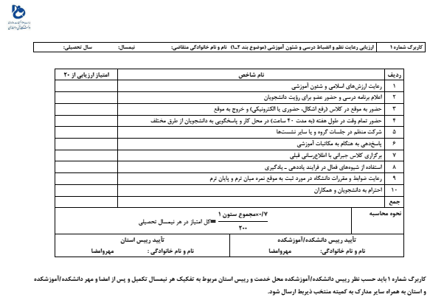
شاخص­های این بند عبارتند از:
تشکیل به­موقع کلاس­ها،
توجه به کیفیت ارایه دروس عملی،
اعلام به­موقع نمرات،
ارایه مشاورۀ علمی به دانشجویان،
رعایت شؤونات معلمی و …

Slide 18
کیفیت تدریس بر اساس میانگین امتیازدهي دانشجويان در کاربرگ­های ارزیابی کیفیت تدریس متقاضی در ده نیمسال منتهی به موعد ارتقا و ارزیابی مدیرگروه و رئیس دانشکده سنجيده مي­شود. در این بند حداقل دو درس موردارزیابی قرار می­گیرد که ترجیحا
می­بایست دو درس در همه نمیسا‌ل ها یکسان نباشد. الزامی است تمامی کاربرگ­ها ممهور به مهر و امضای رئیس آموزشکده/دانشکده باشد.
ارزیابی
کیفیت
تدریس

Slide 19
حداقل دو درس موردارزیابی قرار می­گیرد و دارای دو کاربرگ شماره 2 و کاربرگ شماره 3 می­باشد. کاربرگ شماره 2 می­بایست با نظارت رئیس مرکز بر اساس نظرخواهی از دانشجویان هر درس در هر نیمسال انجام و نتیجه آن بر اساس کاربرگ شماره 3 توسط رئیس مرکز در هر نیمسال به عضو ابلاغ شود.کاربرگ شماره 3 می­بایست برای تعیین امتیاز کیفیت تدریس به کارگروه ترفیعات ارائه شود. میانگین امتیاز بدست آمده از ستون 4 کاربرگ­های شماره 3 مربوط به هر نیمسال به ردیف 1 ستون 1 کاربرگ شماره 7 و ستون مربوط به ارزشیابی از دانشجویان در شناسنامه ترفیع منتقل می­شود.
ارزیابی
توسط
دانشجویان

Slide 20
این ارزیابی توسط مدیرگروه و بر اساس نظرخواهی از اعضای علمی گروه تنظیم می­گردد. دارای سه کاربرگ شماره 4 و کاربرگ شماره 5 و کاربرگ شماره 5 الف می­باشد.کاربرگ شماره 4 باید از طریق نظرخواهی از هر یک از اعضای گروه علمی مربوط تکمیل و نتیجه آن از طریق دو کاربرگ شماره 5 و کاربرگ شماره 5 الف به ترتیب به کمیته منتخب و عضو هیأت علمی ارائه
می­گردد. ارزیابی از 4 عضو علمی گروه و مدیرگروه صورت می­پذیرد. میانگین امتیاز بدست آمده از ستون 4 کاربرگ­های شماره 5 مربوط به هر نیمسال به ردیف 2 ستون 1 کاربرگ شماره 7 و همچنین ستون مربوط به ارزشیابی از مدیرگروه در شناسنامه ترفیع منتقل می­شود.
ارزیابی
توسط مدیرگروه و اعضای علمی گروه

Slide 21
دارای دو کاربرگ شماره 6 و 7 می­باشد. کاربرگ شماره 6 راساً توسط رئیس دانشکده/آموزشکده حسب نظرخواهی و بررسی­های بعمل آمده تنظیم می­شود. میانگین امتیازهای بدست آمده از کاربرگ­های شماره 6 مربوط به هر نیمسال به سطر 3 ستون 1 کاربرگ شماره 7 همچنین ستون مربوط به ارزشیابی از رئیس دانشکده/آموزشکده در شناسنامه ترفیع منتقل
می­شود.کاربرگ شماره 7 پس از وصول گزارشنامه و تقاضای عضو و تکمیل همه بخش­ها تکمیل می­شود. امتیاز نهایی بدست آمده از کاربرگ شماره 7 به ستون مربوط به امتیاز از بیست در شناسنامه ترفیع منتقل می­شود.
ارزیابی توسط رئیس دانشکده

Slide 22
امتیاز قابل اعطا برحسب امتیازهای اخذ شده (از بیست) از نتایج ارزیابی به صورت زیر خواهد بود:
۰ تا 1/99 امتیاز برای نتایج ارزیابی مابین ۱6 تا 17/99؛
2 تا 3/99 امتیاز برای نتایج ارزیابی مابین ۱8 تا 18/99؛
4 تا 8 امتیاز برای نتایج ارزیابی مابین 19 تا 20.
درنهایت امتیاز بدست آمده از طیف امتیازدهی فوق (0-8 امتیاز) تقسیم بر 4 شده و نتیجه به ستون امتیاز نهایی در شناسنامه ترفیع منتقل می­شود.
امتیازات کیفیت تدریس

Slide 23
*مجموعه­ای از فعالیت­های عضو هیات علمی است که ضمن هدفمند بودن، قابلیت کشف و توسعه حقایق و به­کارگیری یافته­های علمی را دارد و با هدف رفع نیاز جامعه، توسعۀ مرزهای دانش و بسط فناوری­های برخوردار از اولویت، در کشور است.
فعالیت های پژوهش و فناوری

Slide 24
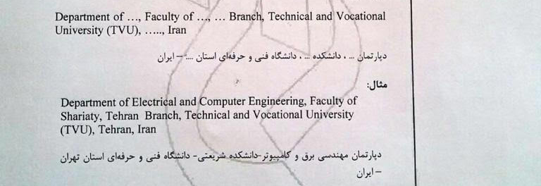
کلیه مستندات با وابستگی سازمانی (affiliation) مورد بررسی قرار می­گیرد. بدیهی است هرگونه مغایرت از قبیل کلمات یا املاء مشابه قابل قبول نمی­باشد.

Slide 25
بند | موضوع | امتیاز(در واحد کار یا نیمسال) | حداکثر امتیاز قابل احتساب
1 | مقالهISI و مقاله علمی ـ پژوهشی داخلی | تا 7 | _
 | Scopus و ISC و علمی پژوهشی خارجی | تا 5 | _
-درصورت ضرورت، حداکثر 1 گواهی پذیرش چاپ مقاله از این بند در هر دوره ترفیع سالیانه قابل قبول است. -مرجع تعیین اعتبار علمی ـ پژوهشی مجلات داخلی، وزارت علوم، تحقیقات و فناوری و پایگاه استنادی جهان اسلام است.
2 | مقاله علمی ـ مروری | تا 7 | _
3 | مقاله علمی ـ ترویجی | تا 3 | _
4 | مدخل چاپ شده در دانشنامه­ها، دایره المعارف­ها و فرهنگ­ها با نظر هیأت داوری موردتایید هیأت ممیزه موسسه/ مقالات علمی تخصصی و فاقد نمایه | تا 2 | _
5 | مقاله علمی کامل ارائه شده در همایش بین­المللی | تا 2 | _
 | مقاله علمی کامل ارائه شده در همایش ملی | تا 1/5 | _
6 | خلاصه مقاله علمی کامل ارائه شده در همایش بین­المللی | تا 1 | _
 | خلاصه مقاله علمی کامل ارائه شده در همایش ملی | تا 0/75 | _
توضیحات: به مقالات چاپ شده بصورت سخنرانی و پوستر به ترتیب تا 100 % و 50 % امتیازات دو بند فوق تعلق می­گیرد.
فعالیت های پژوهش و فناوری

Slide 26
برای دریافت آخرین لیست نشریات معتبر وزارت علوم به لینک زیر مراجعه کنید:
https://rppc.msrt.ir/fa/download/category/208/%D9%81%D9%87%D8%B1%D8%B3%D8%AA-%D9%86%D8%B4%D8%B1%DB%8C%D8%A7%D8%AA-%D9%85%D8%B9%D8%AA%D8%A8%D8%B1
نحوه تشخیص مجلات علمی پژوهشی داخلی

Slide 27
ضروری است قبل از هر گونه بررسی، ابتدا نام مجله در فهرست نشریات نامعتبر طبق لینک زیر جستجو شود.
https://rppc.msrt.ir/fa/download/category/209/%D9%81%D9%87%D8%B1%D8%B3%D8%AA-%D9%86%D8%B4%D8%B1%DB%8C%D8%A7%D8%AA-%D9%86%D8%A7%D9%85%D8%B9%D8%AA%D8%A8%D8%B1
فهرست نشریات نامعتبر

Slide 28
اگر بخواهیم مجلات بین اللملی را از نظر درجه و اعتبار بررسی کنیم، بایستی تفاوت موسسات اصلی نمایه کننده(ایندکس) مجلات را بدانیم.
در حالت کلی چهار ایندکس کننده معتبر بین المللی در علوم مختلف عبارتند از:
شرکت تامسون رویترز(Thomson Reuters)
اسکوپوس(Scopus)
پایگاه استنادی علوم جهان اسلام(ISC)
پاب مد(PubMed) ) در زمینه پزشکی که مهمترین ابزار برای جستجوی پایگاه داده های آزاد (دیتابیس) مدلاین است.
ایندکس کننده های معتبر بین المللی

Slide 29
شرکت تامسون رویترز (Thomson Reuters) یک شرکت چندملیتی است که زیر مجموعه هایی دارد که یکی از این زیر مجموعه ها پایگاهWeb of Science می باشد.
پایگاهWeb of Science (WoS) یک نمایه استنادی علمی است که توسط تامسون رویترز ایجاد شده است و جستجوی استنادی جامع را فراهم می‌کند. به صورت عامیانه و متداول مقالاتی که در این پایگاه نمایه می شوند به مقالاتISI شهرت یافته اند.
WoS دو نوع مجله دارد که یکی دارای ایمپکت فاکتور بوده و دیگری بدون ایمپکت فاکتور هستند.
به مجلاتی از WoS که دارای ایمپکت فاکتور هستند مجلاتJCR گفته می شود و به مجلات بدون ایمپکت فاکتور، مجلاتISI Listed گویند.
مجلات تامسون (ISI):

Slide 30
ارزش یک مقاله بر مبنای میزان تاثیر آن بر مقالات بعدی تعیین می شود. ضریب تاثیر (Impact factor)که معمولا به صورت IFنشان داده می شود، حاصل نسبت تعداد استنادها به تعداد مقالات چاپ شده در ۲ سال قبل است که معرف این تاثیر است. در واقع ضریب تاثیر یک شاخص کمی است که میزان مراجعه در سال های بعد به مقاله را نشان می دهد. به بیان ساده ترIF بیان‌گر آن است که به طور متوسط، هرمقاله منتشر شده در یک مجله چند بار مورد ارجاع قرار گرفته است.
بعنوان مثال شاخصIF ژورنال در سال 2017 عبارتند از:
تعداد استناد یا رفرنس دادن در سال 2017 به هر مقاله ای که طی دو سال گذشته ی آن (2015 و 2016) چاپ شده است تقسیم بر کل مقالات چاپ شده در ژورنال طی دو سال گذشته ی آن (2015 و 2016).
ضریب تاثیر (ImpactFactor):

Slide 31
گزارش استنادی مجلات (Journal Citation Reports) یا به اختصار JCR، به صورت سالانه، توسط موسسه اطلاعات علمی تامسون منتشر می شود.
ورود مجلات به JCR بسیار سخت است. آنها باید قوانین و استاندارد های بسیاری را که از سوی موسسه ISI تعیین گردیده است، رعایت نمایند، بنابراین معتبرترین مجلات علمی، مجلاتی هستند که درJCR نمایه می شوند.
مجلات JCR:

Slide 32
1- چک کردن آخرین فهرست نشریات JCR مندرج در سایت وزارت علوم به آدرس:
https://rppc.msrt.ir/fa/download/category/208/%D9%81%D9%87%D8%B1%D8%B3%D8%AA-%D9%86%D8%B4%D8%B1%DB%8C%D8%A7%D8%AA-%D9%85%D8%B9%D8%AA%D8%A8%D8%B1
لیست مجلات JCR-2017
تشخیص مجلات JCR:

Slide 33
2- برای فهمیدن اینکه یک مجله JCR است، کافی است در master journal list بدانیم بخشCoverage آن جز سه دسته ی زیر است. در غیر این صورت، آن مجله ISI listed به شمار میرود.
Science Citation Index Expanded Source Publication
Arts and Humanities Citation Index Source Publication
Social Science Citation Index Source Publication
تشخیص مجلات JCR:

Slide 34
3- روش سوم تشخیص مجلات JCR استفاده از سایت http://impactfactor.ir/ می باشد.
تشخیص مجلات JCR:

Slide 35
این مجلات به مجلات پولی مشهور هستند و دارای تاییدیه دانشگاههای معتبر داخلی و خارجی هستند و بدون ایمپکت فکتور می باشند.
اگر مقاله ای در سایت mjl.clarivate.com جستجو و یافت شد ولی Coverage آن جزو سه کاوریج اعلام شده JCR نبود، آن مجله ISI-listed می باشد.
مجلات ISI-listed:

Slide 36
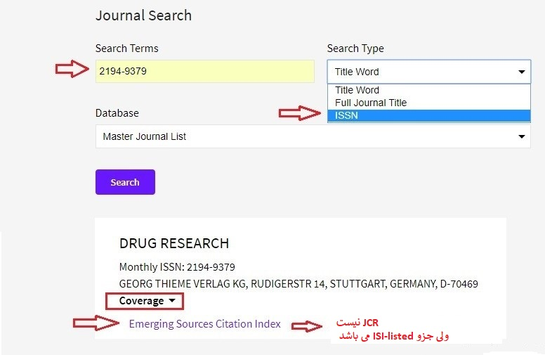
نحوه تشخیص مجلات JCR و ISI-listed در mjl clarivate:
1- ورود به سایت زیر:
Http://mjl.clarivate.com/
2- در قسمت جستجو نام مجله مورد نظر، یا نام اختصاری آن یا در صورت داشتن کدISSN مجله، آن را وارد کنید. نوع جستجوی خود را انتخاب کنید و بر رویsearch کلیک کنید.
3- چون در master journal list یافت شد بنابراین ISI می باشد ولی چون coverage آن جزو سه کاوریج JCR نمی باشد، لذا در دسته بندی مجلات ISI-listed قرار می گیرد.

Slide 37
ضریب تاثیر میانگین (Median Impact Factor) به ضریب تاثیر مجلات در یک حوزه خاص اختصاص می یابد.
لیست زیر آخرین اطلاعات MIF حوزه های مختلف را نشان می دهد.
MIF categories
MIF چیست؟

Slide 38
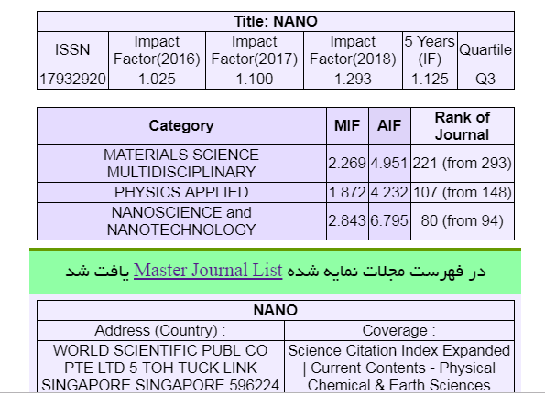
ورود به سایت
http://impactfactor.ir/ و
وارد کردن ISSN ژورنال:
همانطور که ملاحظه میکنید این
مجله در سه حوزه مختلف قرار
دارد.
بنابراین میانگین MIF این سه
حوزه به عنوان MIF موردنظر ما
درنظر گرفته می شود.
نحوه اطلاع از اینکه مجله ما در چه حوزه ای قرار دارد:

Slide 39
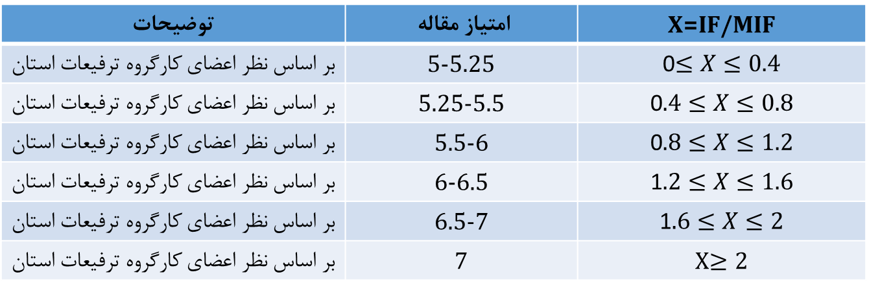
نحوه امتیاز دادن به مقالات ISI
توضیحات | امتیاز مقاله | X=IF/MIF
بر اساس نظر اعضای کارگروه ترفیعات استان | 5-5.25 | 0$≤X≤0.4$
بر اساس نظر اعضای کارگروه ترفیعات استان | 5.25-5.5 | 0$.4≤X≤0.8$
بر اساس نظر اعضای کارگروه ترفیعات استان | 5.5-6 | 0$.8≤X≤1.2$
بر اساس نظر اعضای کارگروه ترفیعات استان | 6-6.5 | 1$.2≤X≤1.6$
بر اساس نظر اعضای کارگروه ترفیعات استان | 6.5-7 | 1$.6≤X≤2$
بر اساس نظر اعضای کارگروه ترفیعات استان | 7 | X$≥2$

Slide 40
طبق فرمول عنوان شده در اسلایدهای قبل، ماکزیمم امتیاز قابل اعطا به مقالات ISI-listed (که فاقد IF می باشد)، 5 امتیاز و به مقالات JCR، 7 امتیاز می باشد.
نحوه امتیازدهی به مقالات ISI:

Slide 41
بند | موضوع |  | امتیاز(در واحد کار یا نیمسال) | حداکثر امتیاز قابل احتساب
7 | مقاله علمی ـ پژوهشی مستخرج از رساله توضیحات: نقش متقاضی برای اخذ حداکثر امتیاز بشرح زیر است: -نویسنده نخست یا نویسنده مسئول مقاله باشد -پس از نام استاد راهنما به عنوان نویسنده دوم باشد. |  | تا 2 | _
8 | تولید دانش فنی/اختراع یا اکتشاف منجر به تولید و تجاری­سازی محصول یا فرایند با تایید مراجع ذی­صلاح وزارتین و نیز هر نوع نوآوری که برای حل مشکلات و معضلات کشور موثر باشد و یا منجر به تولید خدمت یا محصول جدیدی در کشور شود. |  | مطابق با بندهای 10 گانه قید شده در آیین نامه | _
9 | اجرای طرح پژوهشی | داخل دانشگاه با تایید معاون پژوهشی دانشگاه | تا 2 | _
 |  | خارج از دانشگاه (استانی، منطقه ای، ملی یا بین المللی بودن موضوع طرح) با تایید معاون پژوهشی دانشگاه و مطابق با شرایط مندرج در بند 13 ماده 5 شیوه نامه اجرایی آیین نامه ارتقا | بین­المللی تا 15
 |  |  | ملی تا 10
 |  |  | منطقه ای تا 7
 |  |  | استانی تا 5
-به طرح­های پژوهشی که تاییدیه معاونت پژوهشی را نداشته باشند، 50% امتیاز تعلق می­گیرد. -به طرح­هایی که ناشی از مسئولیت اجرایی و وظایف حقوقی متقاضي باشد یا با تخصص او مرتبط نباشد، امتیازی تعلق نمی­گیرد. -طرح های خارج از دانشگاه به طرح­هایی اطلاق می­گردد که حداقل 50 درصد از اعتبار آن از خارج «مؤسسه» تأمین می­شود، مشروط به این که: موضوع طرح­ها در حوزۀ تخصصی فرد و یا در جهت مأموریت «مؤسسۀ» محل خدمت وی باشد و گزارش نهایی آن­ها فرآیند داوری را طی کرده و به تأیید «مؤسسه» برسد.
فعالیت های پژوهش و فناوری

Slide 42
بند | موضوع |  | امتیاز(در واحد کار یا نیمسال) | حداکثر امتیاز در موضوع | حداکثر امتیاز قابل احتساب
10 | اثر بدیع و ارزنده هنری یا ادبی و فلسفی چاپ شده |  | تا 10 |  | 30
 | برگزاری نمایشگاه | برگزاری نمایشگاه های هنری داخل کشور با تایید دفتر امور هنری وزارت فرهنگ و ارشاد اسلامی | تا 1/5 | 3
 |  |  | تا 2 | 4
 |  |  | تا 1 | 2
 |  | برگزاری نمایشگاه های هنری خارج از کشور | تا 2/5 | 5
 |  |  | تا 1/5 | 3
 |  |  | تا 0/5 | 2
فعالیت های پژوهش و فناوری

Slide 43
بند | موضوع |  |  | امتیاز(در واحد کار یا نیمسال) | حداکثر امتیاز قابل احتساب
11 | ایجاد ظرفیت فعال در جذب اعتبار پژوهشی (گرنت) داخلی یا بین­المللی |  |  | یک امتیاز به ازای هر 150 میلیون ریال گرنت داخلی یا 5000 دلار گرنت خارجی | _
12 | تصنیف، تالیف، تصحیح انتقادی، ترجمه کتاب، دانشنامه و تجدیدچاپ | تصنیف |  | تا 15 | _
 |  | تالیف | انتشارات دانشگاهی (هر 100 صفحه تا 5 امتیاز) | تا 10 | _
 |  |  | انتشارات غیردانشگاهی (هر 100 صفحه تا 4 امتیاز) | تا 8 | _
 |  |  | انتشارات آموزش و پرورش | تا 5 | _
 |  | تجدیدچاپ | انتشارات دانشگاهی و غیردانشگاهی | تا 30 % | _
 |  |  | انتشارات آموزش و پرورش (درصورتی که بدون تغییرات باشد) | - | _
 |  | تصحیح انتقادی/ترجمه مرتبط با تخصص |  | تا 7
فعالیت های پژوهش و فناوری

Slide 44
بند | موضوع |  |  | امتیاز(در واحد کار یا نیمسال) | حداکثر امتیاز قابل احتساب
11 | ایجاد ظرفیت فعال در جذب اعتبار پژوهشی (گرنت) داخلی یا بین­المللی |  |  | یک امتیاز به ازای هر 150 میلیون ریال گرنت داخلی یا 5000 دلار گرنت خارجی | _
12 | تصنیف، تالیف، تصحیح انتقادی، ترجمه کتاب، دانشنامه و تجدیدچاپ | تصنیف |  | تا 15 | _
 |  | تالیف | انتشارات دانشگاهی (هر 100 صفحه تا 5 امتیاز) | تا 10 | _
 |  |  | انتشارات غیردانشگاهی (هر 100 صفحه تا 4 امتیاز) | تا 8 | _
 |  |  | انتشارات آموزش و پرورش | تا 5 | _
 |  | تجدیدچاپ | انتشارات دانشگاهی و غیردانشگاهی | تا 30 % | _
 |  |  | انتشارات آموزش و پرورش (درصورتی که بدون تغییرات باشد) | - | _
 |  | تصحیح انتقادی/ترجمه مرتبط با تخصص |  | تا 7
فعالیت های پژوهش و فناوری

Slide 45
بند | موضوع |  |  |  | امتیاز(در واحد کار یا نیمسال) | حداکثر امتیاز قابل احتساب
13 | راهنمایی و مشاوره پایان نامه کارشناسی ارشد یا دکتری | کارشناسی ارشد | استاد راهنما | دانشگاه دولتی | 2 | 10
 |  |  |  | دانشگاه غیردولتی | 1/5
 |  |  | استاد مشاور | دانشگاه دولتی | 0/5
 |  |  |  | دانشگاه غیردولتی | 0/25
 |  | دکتری | استاد راهنما | دانشگاه دولتی | 6
 |  |  |  | دانشگاه غیردولتی | 4
 |  |  | استاد مشاور | دانشگاه دولتی | 1/5
 |  |  |  | دانشگاه غیردولتی | 1
14 | کرسی­های نظریه­پردازی | ارائه کرسی­های علمی ـ ترویجی |  |  | 2 تا 4 | _
 |  | ارائه دستاوردها و نتایج علمی ـ پژوهشی برگرفته از کرسی­های نظریه­پردازی در همایش­ها و میزگردهای مراکز علمی ملی و بین­المللی |  |  | 4 | _
 |  | نقد علمی در حوزه­های علوم بویژه علوم انسانی و معارف اسلامی |  |  | 3 تا 7 | _
 |  | نوآوری در حوزه­های علوم بویژه علوم انسانی و معارف اسلامی |  |  | 3 تا 7 | _
 |  | نظریه پردازی در حوزه­های علوم بویژه علوم انسانی و معارف اسلامی |  |  | 7 تا 12 | _
فعالیت های پژوهش و فناوری

Slide 46
ردیف | موضوع | امتیاز(در واحد کار یا نیمسال) |  | حداکثر امتیاز قابل احتساب
15 | کسب رتبه در جشنواره­های داخلی و خارجی | جشنواره خارجی |  | تا 6
 |  | جشنواره داخلی |  | تا 5
 |  | در سطح دانشگاه |  | تا 3
16 | داوری و نظارت بر فعالیت­های پژوهشی | داوری مقالات | کنفرانس ملی (هر مورد) | تا 0/15
 |  |  | کنفرانس بین­المللی (هر مورد) | تا 0/25
 |  |  | مقاله علمی ترویجی (هر مورد) | تا 0/5
 |  |  | مقاله علمی پژوهشی (هر مورد) | تا 0/75
 |  |  | مقاله ISI (هر مورد) | تا 1
 |  | داوری طرح پژوهشی(هر مورد) |  | تا 1
 |  | درصورت نداشتن گواهی از معاونت پژوهشی دانشگاه، 50% امتیاز تعلق می­گیرد.
 |  | نظارت بر طرح پژوهشی(هر مورد) |  | تا 1/5
 |  | درصورت نداشتن گواهی از معاونت پژوهشی دانشگاه، 50% امتیاز تعلق می­گیرد.
 |  | داوری کتاب (هر مورد) |  | تا 2
 |  | درصورت نداشتن گواهی از معاونت پژوهشی دانشگاه، 50% امتیاز تعلق می­گیرد.
فعالیت های پژوهش و فناوری

Slide 47
تعداد نویسندگان/همکاران | سهم (درصد) |  | مجموع ضرایب (درصد)
 | نفر اول | سایر نفرات
1 | 100 | _ | 100
2 | 90 | 60 | 150
3 | 80 | 50 | 180
4 | 70 | 40 | 190
5 | 60 | 35 | 200
6 و بالاتر | 50 | 30≥ | حداکثر 250
نحوه محاسبه سهم پدیدآورندگان فعالیت­های پژوهشی مشترک

Slide 48
حداقل امتیاز پژوهشی لازم برای ترفیع سالیانه
ماده 3 | حداقل امتیاز
 | مربی | استادیار و بالاتر
 | 2 | 4

Slide 49
کسر امتیاز پژوهشی بواسطه حضور در پست اجرایی
اعضای دارای پست اجرایی ستاره­دار مصوب چارت سازمانی دانشگاه بر اساس مصوبه هیأت محترم رئیسه دانشگاه، نیازی به کسب امتیاز پژوهشی جهت ترفیع سالیانه ندارند و درصورت داشتن امتیاز پژوهشی، امتیاز ایشان ذخیره می­شود.
تبصره : پست­های اجرایی بدون ستاره دانشگاه، مشمول کسر امتیاز پژوهشی نمی­شوند و مجموع فعالیت اجرایی این اعضا صرفا در سقف 3 امتیاز اجرایی به این افراد تعلق می­گیرد.
تبصره : میزان کسر امتیاز پژوهشی عضو هیأت علمی بواسطه حضور در پست اجرایی، به نسبت مدت ماندگاری عضو در آن پست در بازه زمانی استحقاق پایه می­باشد.
در صورت عدم کسب امتیاز لازم جهت دریافت پايه در کارگروه ترفيعات استان، امتيازات کسب شدة عضو هيأت علمي از محل مادة سه آيين نامة ارتقاء در آن سال، براي استفاده در سال­هاي بعد ذخیره خواهد شد.

Slide 50
مجموعه ای از فعالیت­های مبتنی بر مؤلفه­های علم، دانش و فناوری که هدف آن تقویت مدیریت اجرایی و توسعه زیرساخت­ها در حوزه­های مرتبط است.
اکثر امتیاز قابل احتساب از فعالیت­های اجرایی، سه امتیاز می­باشد.
فعالیت های علمی اجرایی

Slide 51
بند | موضوع | امتیاز (در واحد کار یا نیمسال)
1 | حضور فعال و تمام وقت در موسسه و مشارکت بر اساس تکالیف تعیین شده در آیین­نامه­ مدیریت دانشگاه­ها و ... و سایر فعالیت­های اجرایی محوله | تا 1
2 | برپایی نمایشگاه­ها، اردوها یا سایر فعالیت­های فوق برنامه پژوهشی، فناوری، آموزشی و ... | تا 2
3 | طراحی و راه­اندازی آزمایشگاه­ها و کارگاه­های تخصصی ... | تا 4
4 | همکاری موثر در تاسیس دانشگاه، مراکز تحقیقاتی، موسسه­های آموزش عالی، پژوهشی و فناوری و ... | تا 4
5 | مدیرمسئولی، سردبیری، عضویت در هیأت تحریریه نشریه­های علمی معتبر و ریاست قطب­های علمی کشور | تا 3 به ازای هر سال
6 | عضویت در یکی از هسته­های قطب­های علمی رسمی کشور/عضویت در هیأت مدیره و بازرسی انجمن­های علمی | 1 به ازای هر سال
7 | عضویت در شورای پارک­ها/مراکز رشد | به ازای هر 50 ساعت حضور 1 امتیاز
8 | دبیری همایش­های علمی در سطوح ملی، منطقه­ای و بین­المللی، با تایید شورای پژوهشی موسسه و یا نهادهای زیربط | تا 2
9 | ایفای مسئولیت در قوای سه­گانه | هر سال 4 تا 14
10 | شرکت در شوراها، کارگروه­ها، کمیته­ها، هیأت­ها و کمیسیون­های رسمی و ... با موافقت رئیس موسسه و بر اساس حکم رسمی | تا 2 به ازای هر سال
11 | ایجاد رشته­های جدید و میان­رشته­ای با رویکرد رفع نیازهای اساسی کشور و ترویج کارآفرینی | تا 5
12 | راهبری پروژه­های بزرگ تحقیقاتی بین­رشته­ای (مدیریت پروژه) با تایید شورای پژوهشی موسسه | تا 4
13 | طراحی، تدوین و اجرای برنامه­ها و فعالیت­ها با هدف افزایش کارایی و اثربخشی نظام آموزش عالی | تا 5
14 | طراحی سوال آزمون­های سراسری، با تایید سازمان سنجش آموزش کشور/مرکز سنجش آموزش وزارت بهداشت/ مرکز آزمون دانشگاه آزاد اسلامی | هر 25 ساعت 1 امتیاز
15 | طراحی سوال آزمون­های جامع منطقه­ای و درون دانشگاهی (جامع علوم پایه و پیش کارورزی)، ارتقای دستیاران، امتحان­های جامع دکتری تخصصی و نظایر آن | هر 50 ساعت 1 امتیاز
16 | تدوین کتاب به شیوه گردآوری | تا 4
17 | تدوین مجموعه مقاله­های همایش­های علمی معتبر | تا 2
18 | ایجاد ظرفیت فعال در جذب دانشجویان با تایید رئیس موسسه | به ازای هر 10 دانشجو 1
فعالیت های علمی اجرایی

Slide 52
حداقل امتیاز موردنیاز از هر یک از بند­های آموزشی، پژوهشی ـ فناوری و علمی ـ اجرایی و مجموع مواد به تفکیک مرتبه برای دریافت یک پایه ترفیع سالیانه عبارت است از:
مجموع مواد (آموزشی، پژوهشی ـ فناوری و علمی ـ اجرایی)
مرتبه علمی | امتیاز آموزشی | امتیاز پژوهشی | امتیاز اجرایی | مجموع مواد
مربی | 5 | 2 | _ | 10
استادیار و بالاتر | 5 | 4 | _ | 12

Slide 53
این دستورالعمل در 11 ماده و 6 تبصره در جلسه مورخ 98/03/21 هیأت رئیسه دانشگاه به تصویب رسید و اعتبار آن تا پایان سال تحصیلی 99-98 می­باشد.

Slide 54


